Slide 1
W04-1 產業IoT-MQTT
Speaker: Malo

Slide 2

MQTT
Broker套件
也提供MQTT相關module

Slide 3

MQTT
Paho : 便新的MQTT套件
install: pip install paho-mqtt

Slide 4
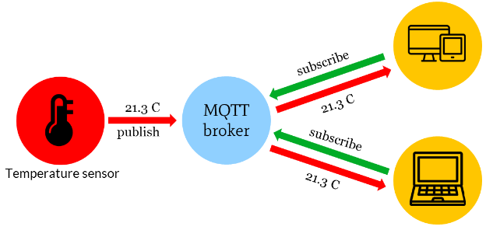
MQTT
操作方式：Push & Subscribe
就只有這麼簡單!?

